Slide 1
CDI020221109
香港抗戰歷史系列：從空間史看1941年香港戰役：研究方法與網上互動地圖製作（新辦）
Series on the History of the War of Resistance Against Japanese Aggression in Hong Kong: Reappraising the Battle of Hong Kong in 1941 from Spatial Perspective: Research Methods and the Making of an Interactive Web Map (New)
2022年2月23日
23 February 2022
鄺智文博士
香港浸會大學歷史系副教授
Dr KWONG Chi-Man
Associate Professor, Department of History, Hong Kong Baptist University
教育局個人、社會及人文教育組
Personal, Social and Humanities Education Section, EDB

Slide 2
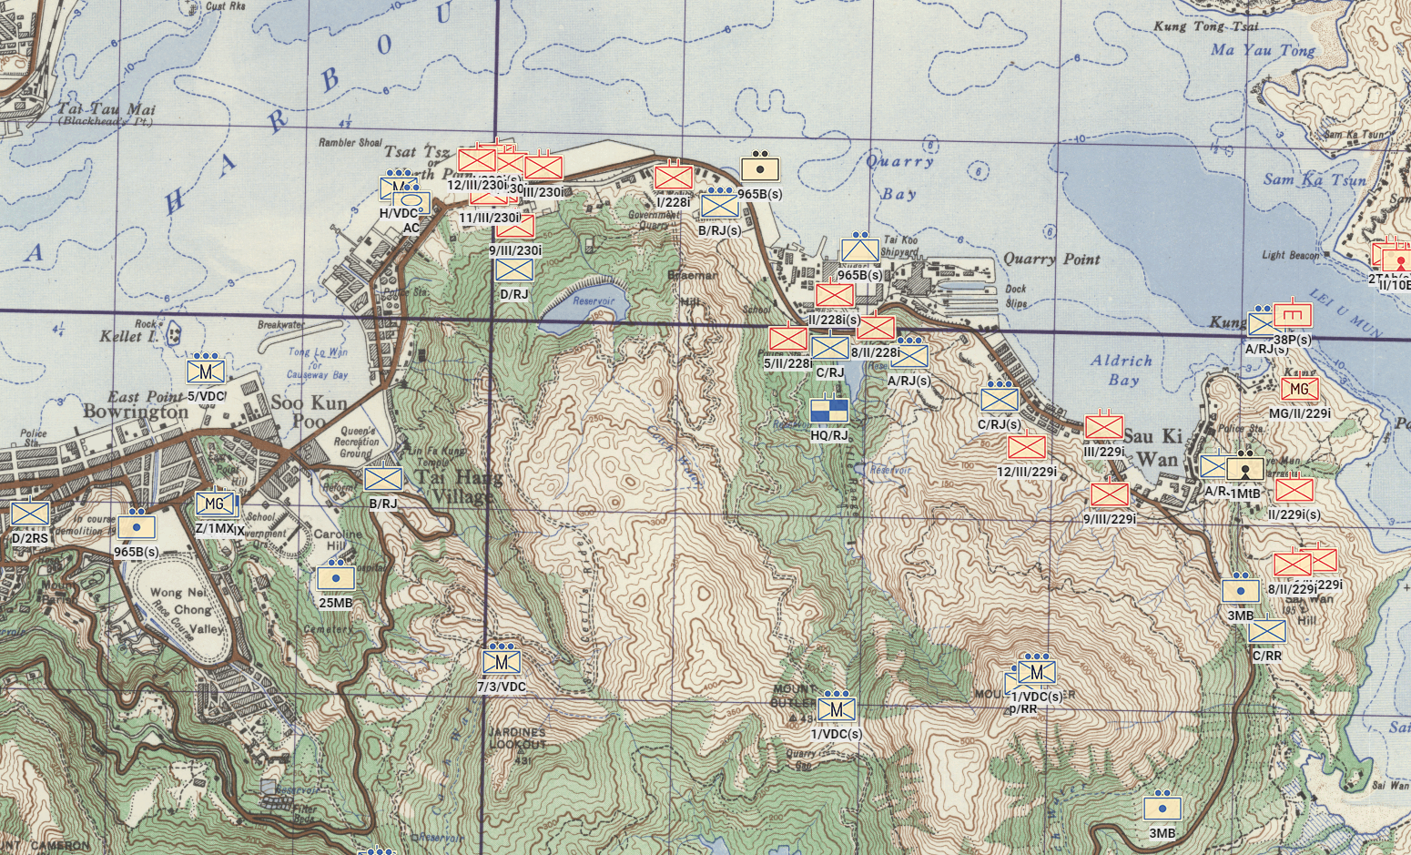
「從空間史角度看1941年香港戰役」研究計劃與網上互動地圖製作
鄺智文博士
香港浸會大學歷史系副教授

Slide 3
目錄
簡介
何謂空間史
研究方法與網上互動地圖製作
香港戰役空間史研究簡介
「1941年香港戰役互動地圖」的使用方法

Slide 4
簡介
1941年12月8日，太平洋戰爭爆發，香港首當其衝，成為日軍進攻的目標之一。由英、印、加軍和不同族裔市民組成的駐港英軍共13,000多人，面對約35,000名擁有海空部隊支援的日軍，在香港各地抵抗十八日，最終於12月25日下午投降，香港進入人稱「三年零八個月」的日據時期。是次講座介紹空間史作為歷史研究的方法、「1941年香港戰役空間史研究」計劃，以及其主要成果香港戰役網上互動地圖的使用。

Slide 5
何謂空間史
Spatial history - and spatial narratives - result from the movement of human beings, goods, animals, water, trees, germs, etc., through space and over time…. They can occur at any scale, from a domestic interior to an entire continent, over any amount of time. The key is that in this context 1) location is more than backdrop, and 2) movement, precisely because it makes possible a whole range of interactions and exchanges, gives location meaning.
“What is spatial history?,” Beautiful Spaces, accessed January 21, 2022, https://beautifulspaces.omeka.fas.harvard.edu/item/911.

Slide 6
何謂空間史
Historians specialize in tracing and accounting for change over time. At least in principle, historians also recognize that history unfolds through space, yet it is fair to say that we have found it more cumbersome, and perhaps less important, to trace spatial relations than to trace temporal relations
– Peter Bol, 2004

Slide 7
研究方法與網上互動地圖製作
  Spatial History
  Historical GIS (Geographical Information System)
  不只是地圖，而是有空間資訊的數據庫
  展示工具
  教學工具
  研究工具

Slide 8
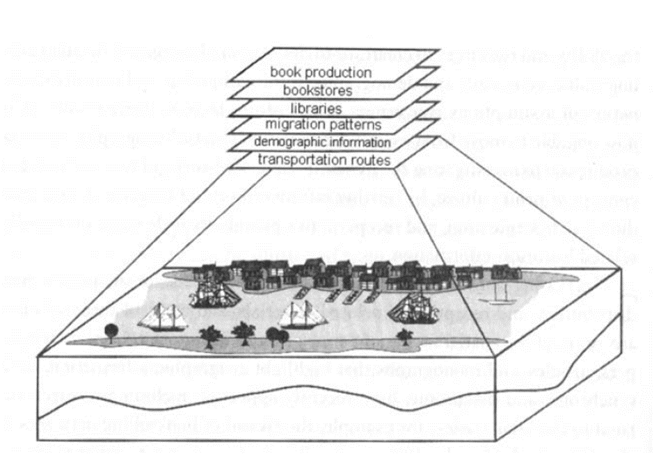
研究方法與網上互動地圖製作

Slide 9
研究方法與網上互動地圖製作
  空間史研究的特徵
    以空間為中心
    跨學科
    視像化／圖像化
    不一定以數位／數碼／數字方式發表
    開放性研究

Slide 10
研究方法與網上互動地圖製作
  HGIS 製作
    建構數據庫
    歷史地圖與GIS
    空間與時間

Slide 11
研究方法與網上互動地圖製作
限制
  資料質素
  規模
  成本效益

Slide 12
研究方法與網上互動地圖製作
在課堂利用GIS
  教學
  製作歷史地圖
  利與弊

Slide 13
何謂空間史
Interactive Map of Gulag
https://gulagmap.ru/
Iwo Jima Map
http://www.iwojimamap.com/
Explorers: Age of Encounter - Google Earth
https://earth.google.com/web/data=CiQSIhIgM2VlNGIxYjAyZjZjMTFlN2JiN2U5ZjRiODliYmUwZGU
Interactive Mao Kun Map (《茅坤圖》)
https://zhenghe.rslc.us/

Slide 14
香港戰役
空間史研究
簡介
目的
概念
互動地圖設計

Slide 15
香港戰役
空間史研究
簡介
歷史地圖
軍事建築位置
部隊位置
人物故事
歷史照片
香港戰役資料庫

Slide 16
從互動地圖看1941年
香港戰役
雙方計劃
戰鬥過程

Slide 17
計劃後續活動
軍事建築保育
知識轉移
教學
地圖更新

Slide 18
結束
謝謝！

Slide 20
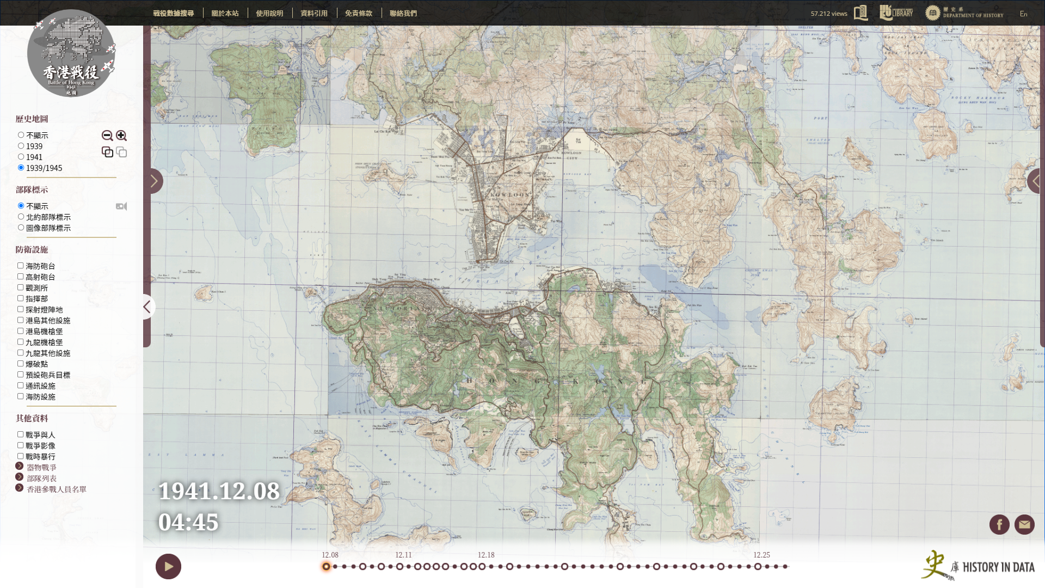

Slide 22
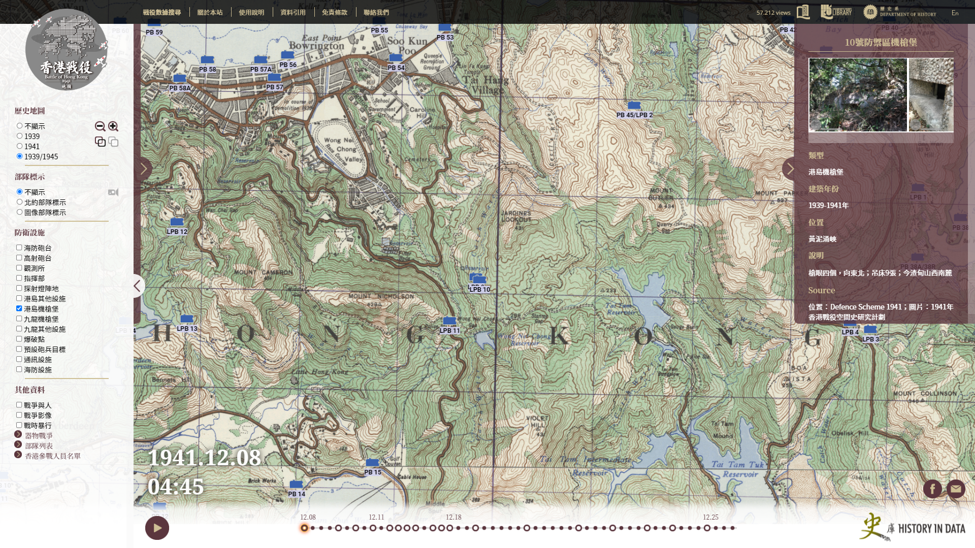

Slide 24
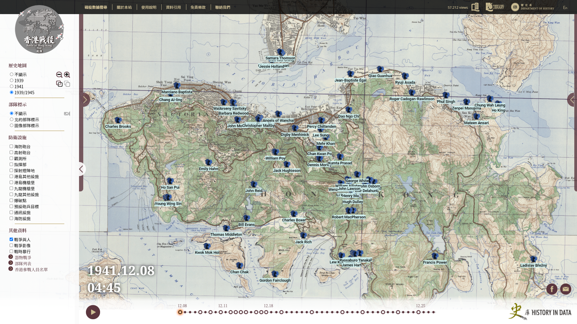

Slide 26
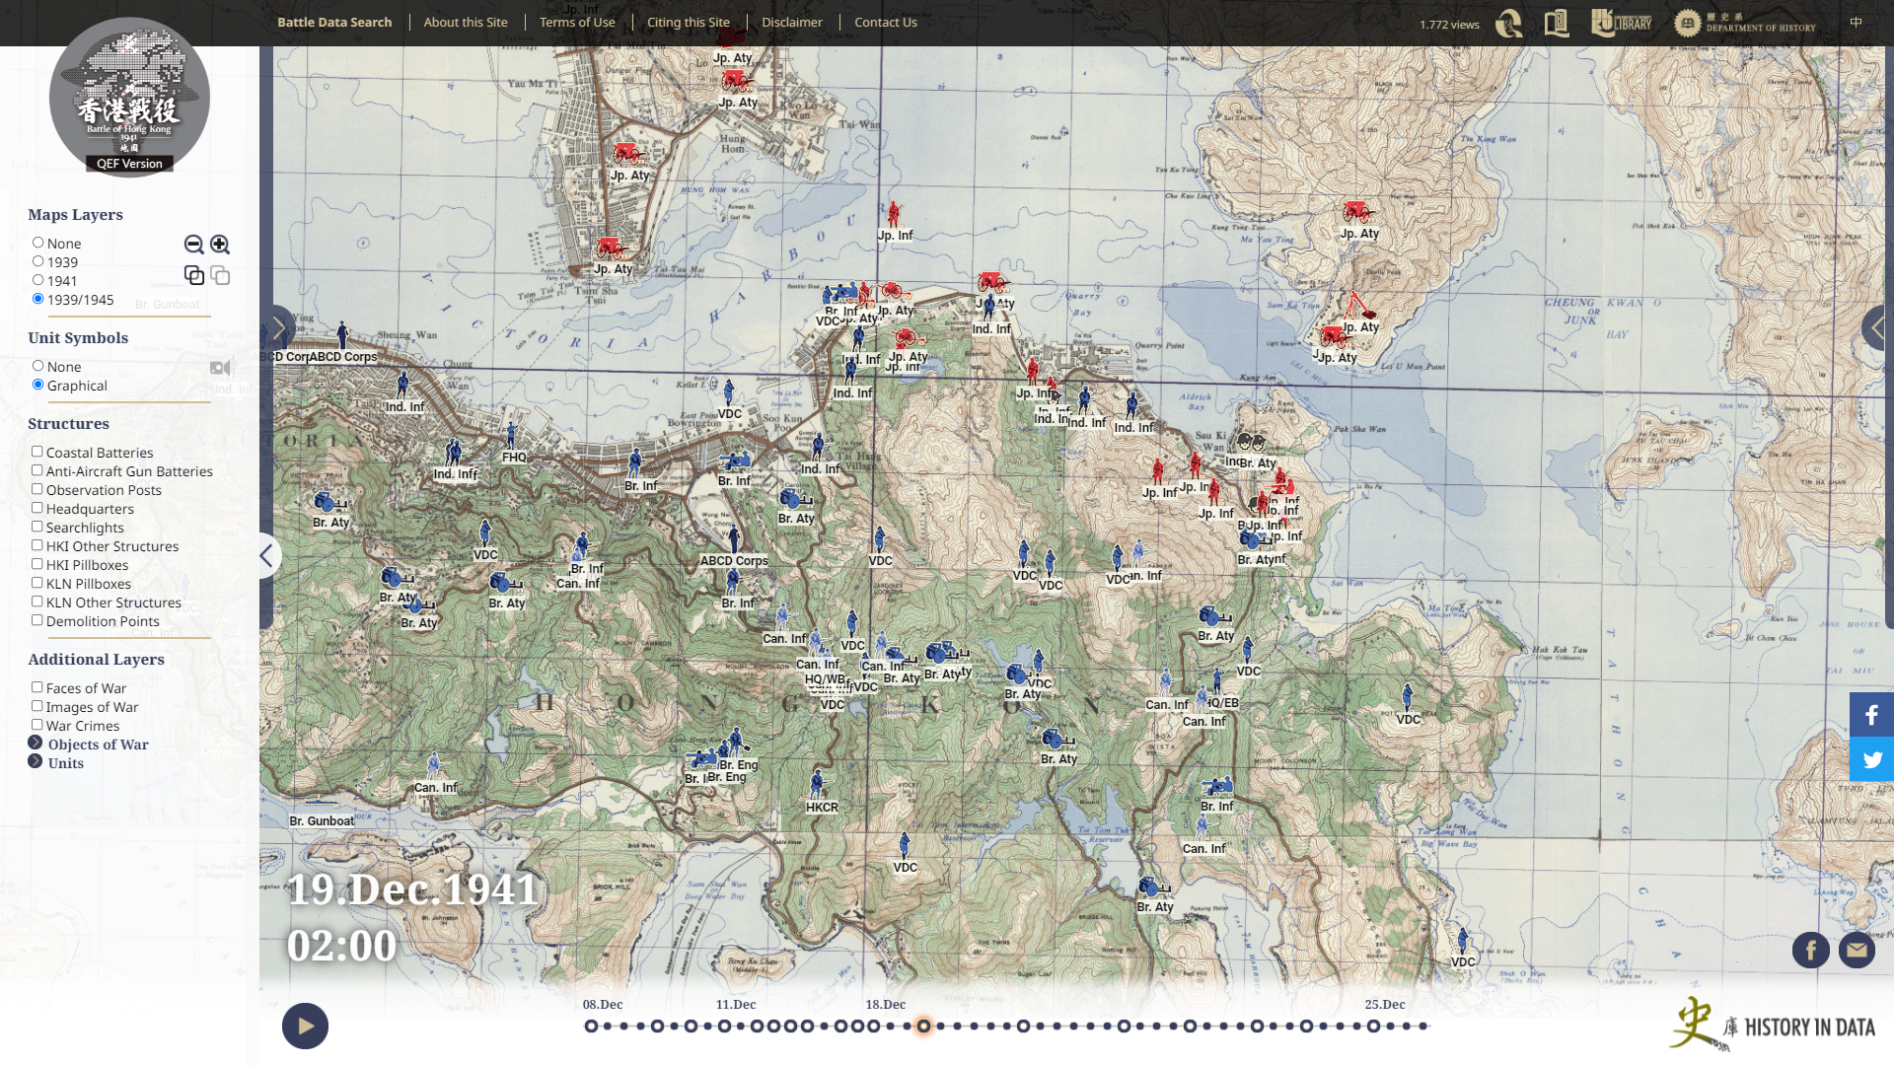

Slide 28
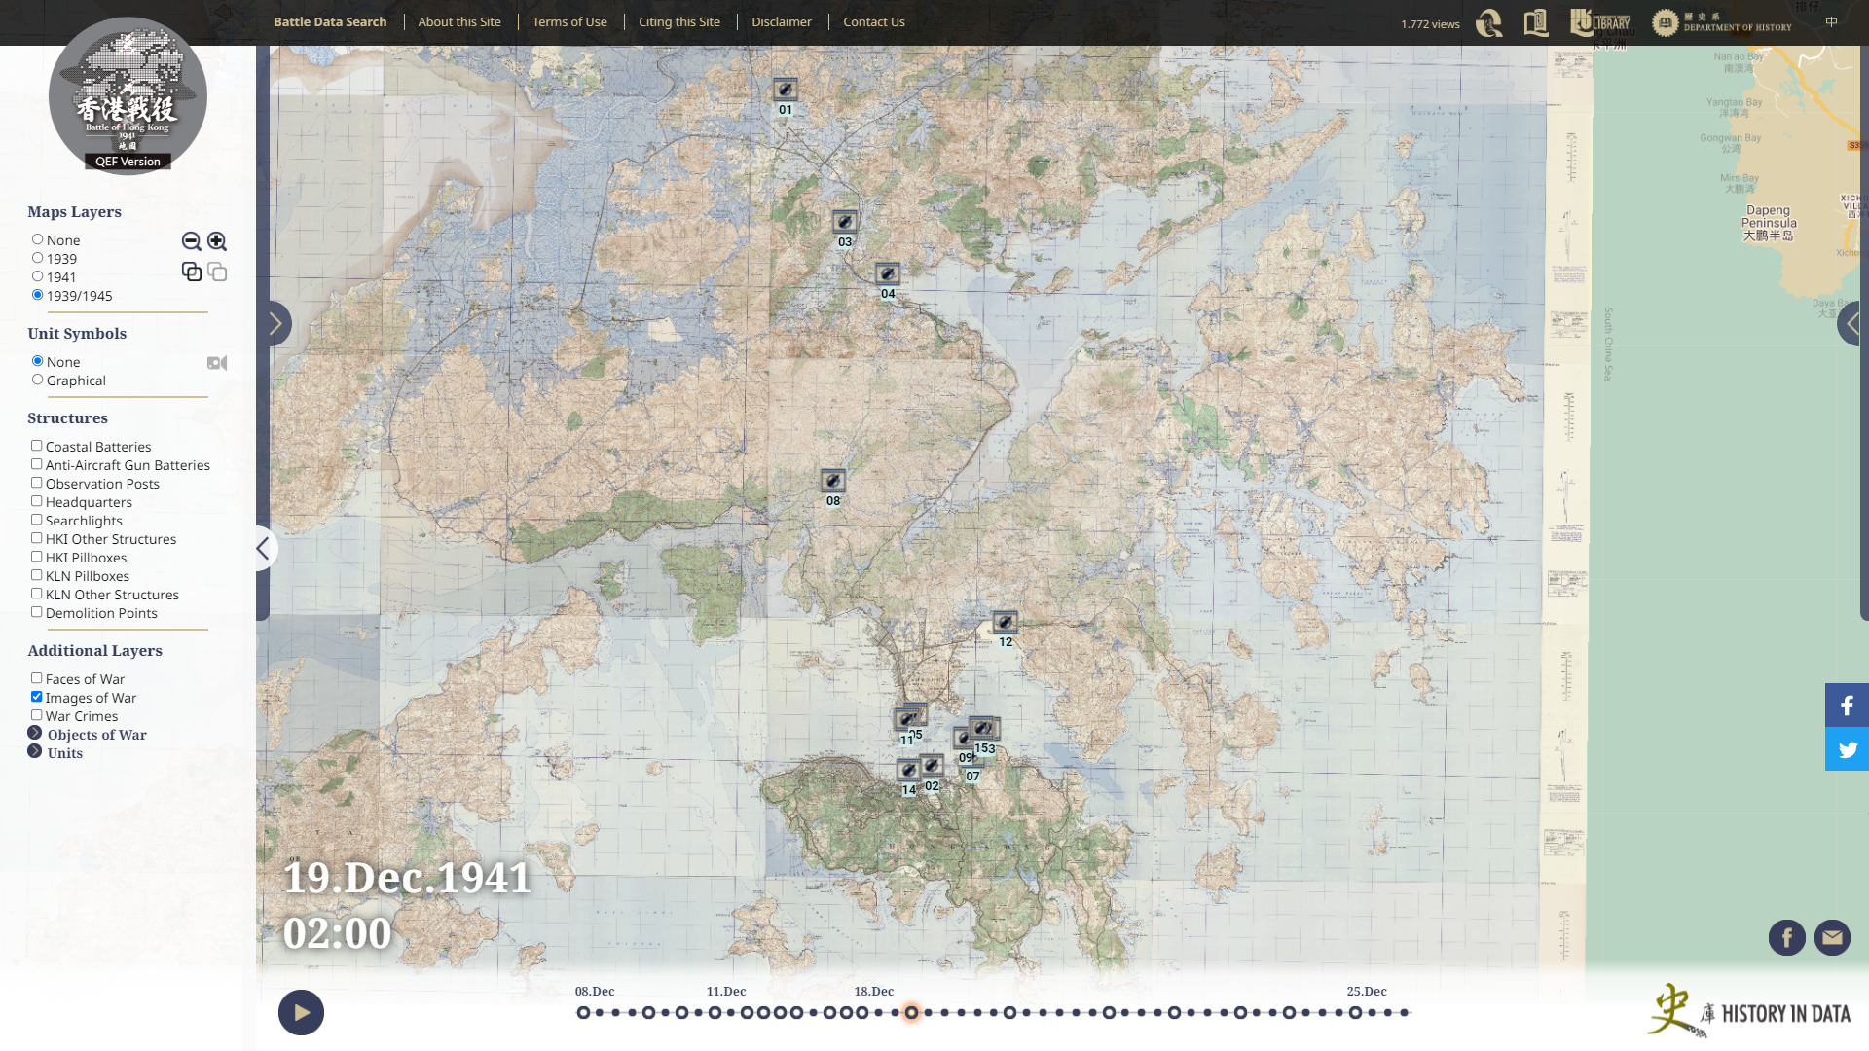

Slide 30


Slide 31
